Slide 1

ARIKETA FISIKOA ETA GAIXOTASUN METABOLIKO-ENDOKRINOAK

Slide 2
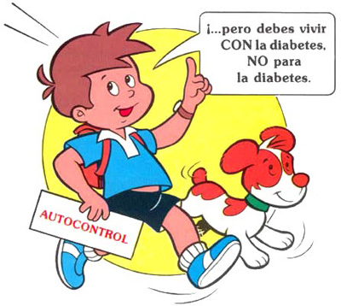
DIABETIKOENTZAKO JARDUERA FISIKOA

Slide 3
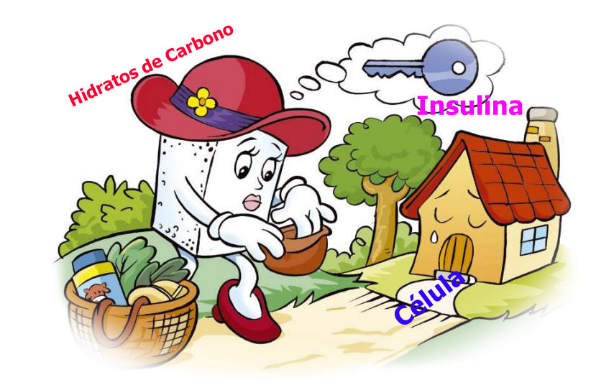
ZER DA DIABETESA?
Nahasmendu metabolikoa da: organismoak ez du intsulinarik ekoizten, edo ekoizten duen intsulina ez du eraginkortasunez erabiltzen.

Slide 4
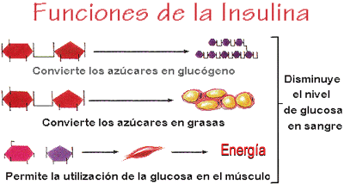
ZER DA DIABETESA?

Slide 5
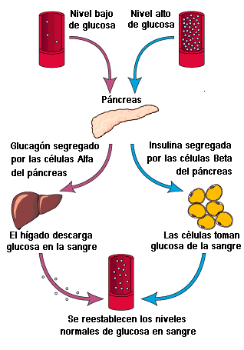
ZER DA DIABETESA?

Slide 6
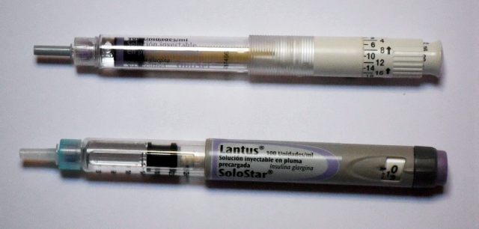
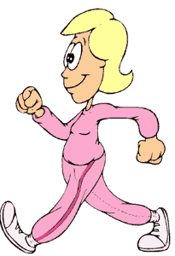
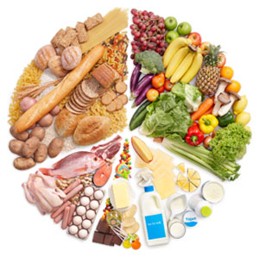
ZER DA DIABETESA?
1. MOTAKOA
Pankreako beta zelulak suntsitzen dituen erantzun autoimmunea da. Ondorioz, PANKREAK INTSULINA EKOIZTEARI UZTEN DIO.
Tratamendua:
Intsulina injekzioak egunero
Elikadura osasungarria
Ohiko jarduera fisikoa.

Slide 7
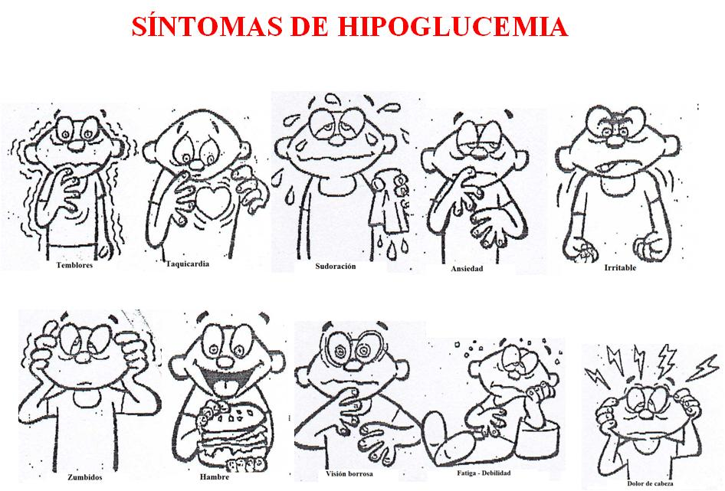
ZER DA DIABETESA?

Slide 8
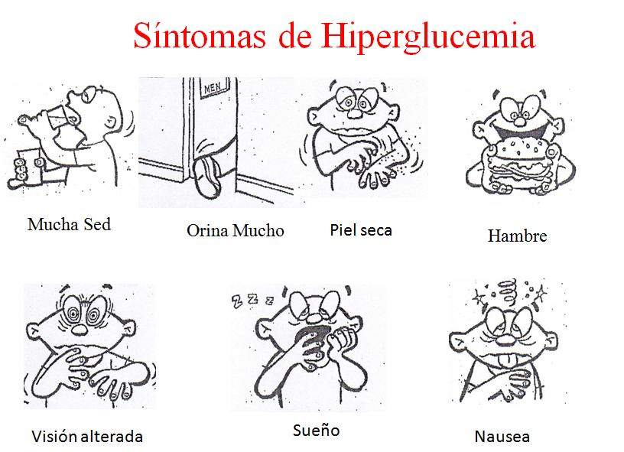
ZER DA DIABETESA?

Slide 9
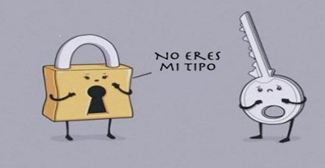
ZER DA DIABETESA?
2. MOTAKOA
Pankreak intsulina ekoiztu dezake, baina organismoak ez du eraginkortasunez erabiltzen.
Tratamendua: dieta osasungarria eta ariketa fisikoa.
Gaixotasunak aurrera egin ahala: ahotiko medikazioa edo intsulina injekzioak

Slide 10
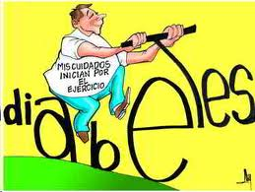
ARIKETA FISIKOA ETA DIABETESA

Slide 11
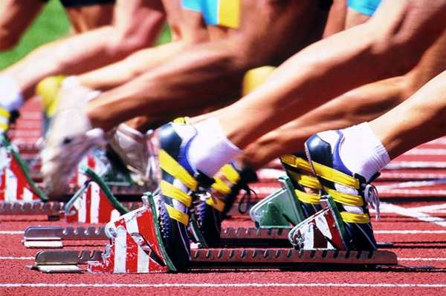
Jardun dezake diabetiko batek errendimendu handiko kiroletan?

Slide 12
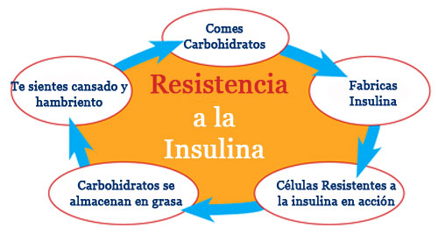
ARIKETA FISIKOA ETA DIABETESA
Ariketa fisikoa bereziki interesgarria da 2. motako diabetikoentzat:
Hasierako hutsegite patogenikoa INTSULINAREN EKINTZAREN AURKAKO ERRESISTENTZIA PERIFERIKOA da, batez ere muskuluetan gertatzen dena.
“Ariketak hobetu egiten du ehunen intsulinarekiko sentikortasuna”

Slide 13
ARIKETAREN ONURAK
Glukosa mailak beheratzen ditu, ariketa egin bitartean eta ondoren
Intsulinaren edo ahotiko antidiabetikoen beharra gutxitzen du
Intsulinaren sentikortasuna hobetzen du
HbA1c mailak beheratzen ditu.
Lipido-profila hobetzen du
Hipertentsio arterial arin edo moderatua hobetzen du
Egoera kardiobaskularra hobetzen du, zirkulazio periferikoa barne
Energia-gastua handitzen du
Indarra, malgutasuna eta erresistentzia handitzen ditu
Ongizate fisikoa, bizi kalitatea eta norberaren irudi ona

Slide 14
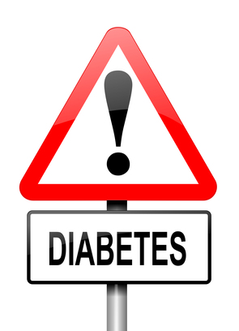
ARIKETA FISIKOAREN ARRISKUAK DIABETIKOENTZAT
Hipogluzemia (ariketak eragindakoa, edo berandu hasitakoa, ariketaren ondoren)
Hipergluzemia, ariketa akigarriaren ondoren
Hipergluzemia eta zetosia, intsulina eraginkorraren defizita badago
Gaixotasun kardiobaskularrak abiaraztea (bularraldeko angina, infartua…)
Diabetesaren konplikazio kronikoek (erretinopatia, nefropatia…) okerrera egitea

Slide 15
ARIKETA FISIKOA 1. MOTAKO DIABETIKOENTZAT
Ariketa ez da tratamenduaren osagai intsulinaren sentikortzaile gisa, baina komeni da ariketa egitea, sasoi fisikoa, norberaren irudia eta bizi kalitatea hobetzeko…
Diabetiko bati jarduera fisikoa egiteko agintzen zaionean, arretaz planifikatu behar da nola jokatu ariketa egin aurretik, bitartean eta ostean

Slide 16
ARIKETA FISIKOA 1. MOTAKO DIABETIKOENTZAT
Ariketa hasi aurreko kontrolak eta arreta
Ariketa plana:
Ohiko ariketa izango da?
Zenbateko intentsitatea izango du ariketak?
Zer mailatako trebakuntza fisikoa daukazu?
Zenbat iraungo du?
Jarraitua edo tartekakoa izango da?

Slide 17
ARIKETA FISIKOA 1. MOTAKO DIABETIKOENTZAT
Otorduen eta gehigarrien plana:
Noiz egin duzu azken otordua?
Hartu zenitzake karbohidrato kalorikoak ariketa hasi aurretik?
Hartu zenitzake karbohidrato-gehigarriak ariketa egin bitartean? Zer maiztasunez?
Ariketa egin osteko elikagai “estrak”
Intsulina erregimena:
Zer intsulina dosi eta zer nahastura hartu ohi duzu?
Noiz hartu duzu azken intsulina injekzioa?
Azken dosiaren aldaketa, ariketa-eremua saihesteko

Slide 18
ARIKETA FISIKOA 1. MOTAKO DIABETIKOENTZAT
Hasi aurreko gluzemia:
< 100 mg/dl, tomar suplementos antes de empezar
100-150 mg/dl, ejercicio adecuado
> 250 mg/dl, comprobar cuerpos cetónicos
(-) retrasar el comienzo del ejercicio y calentamiento suave
(+) administrar insulina rápida y no hacer ejercicio

Slide 19
ARIKETA FISIKOA 1. MOTAKO DIABETIKOENTZAT
ORIENTABIDEAK intsulina dosia aldatu eta murrizteko eta hidrato-gehigarriak hartzeko, beharrezkoak direnean, ariketa motaren arabera:
ARIKETA | ARINA | ERTAINA | GOGORRA
Iraupena | KH/ I.azk/I.mot | KH/ I.azk/I.mot | KH/ I.azk/I.mot
15 minutu | Ez- Ez- Ez | Ez- Ez- Ez | 20 g-Ez- Ez
30 minutu | Ez- Ez- Ez | 30 g – Ez - Ez | 40g- %30- Ez
45 minutu | 20g – Ez - Ez | 35g- %30 - Ez | 50g- %50- Ez
60 minutu | 25g – %30 -Ez | 40g – %50 -Ez | 60g –%50 - %20
2 ordu | 50g-%30-Ez | 70g-%50-%20 | 110g-%70-%40
4 ordu | 80g-%30-%20 | 120g-%70-%20 | 200g-%70-%40

Slide 20

ARIKETA FISIKOA 1. MOTAKO DIABETIKOENTZAT
Ariketaren ondoren
Gluzemia neurtu behar da bai ariketa amaitu eta berehala eta bai handik tarte batera.
Ariketaren ondoren energiaz hornitzeko eskariak 24 ORDU ERE IRAUN DEZAKE, ariketa motaren, intentsitatearen eta iraupenaren arabera.

Slide 21
ARIKETA FISIKOA 2. MOTAKO DIABETIKOENTZAT
Intsulinarekiko sentikortasuna hobetzen du
Egunero egin behar da, gutxienez ordubetean
Ez dago elikadura-gehigarrien beharrik ez ariketa fisikoa egin aurretik, ez bitartean, ez ostean (silfonilureak, esate baterako Amaryl, hartu eta ariketa bizi eta luzea egiten dutenek izan ezik)

Slide 22
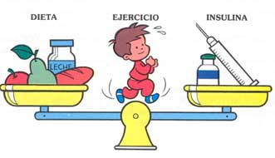
ZER ARIKETA MOTA AGINDU DIABETIKOARI?

Slide 23
ARIKETA MOTA
Gomendio orokor gisa: ariketa aerobiko moderatua, astean 150 minutu (30 minutuko 5 saio edo 50 minutuko 3 saio)
Baliokide metabolikoak (MET) erabiliko ditugu jarduera fisikoen intentsitatea adierazteko.
1 MET= 1 kcal/kg/h
Kaloria-kontsumoa 3-6 aldiz (3-6 MET) handiagoa da intentsitate moderatuko jarduera egiten denean
Bizikleta
Uretako kirolak
Beso-ariketak (tenisa, golfa…)
Oinez arin ibiltzea
Etxeko lanak
…

Slide 24
AF PRESKRIPZIOA DIABETIKOENTZAT
AF kardiorrespiratorioaren preskripzioa:
Mota: aerobikoa, muskulu multzo handiak etenik gabe eta erritmikoki mobilizatzen dituena.
Indar-ariketak gehitzeak areagotu egiten du kontrol gluzemikoaren eraginkortasuna
Maiztasuna: astean 3-7 egun. Ez egon ariketarik egin gabe 2 egun baino gehiago jarraian.
Intentsitatea: ABMren edo AOBren %40-60
Iraupena: 150 minutu astean
AF aerobikoaren saio bakoitzak gutxienez 10 minutu iraun behar du
2. motako diabetikoek astean 1.000 kcal-ko kaloria-gastua lortu behar dute gutxienez

Slide 25
AF PRESKRIPZIOA DIABETIKOENTZAT
Indar-entrenamenduaren preskripzioa:
Erabili erresistentzia txikiak, EM1-en %40-60 ingurukoak.
Indar-ariketen saioaren egitura honelakoa izan liteke:
Muskulu multzo handi bakoitzeko ariketa sail bat egitea, 10-15 errepikapen eginez eta fase aurreratuagoetan 15-20 errepikapeneraino iritsiz.
Gutxieneko maiztasuna: 2-3 egun astean, 48 orduko tartea utzita saio batetik bestera.
Ahalik eta gutxien egingo dira oratze jarraituak, lan estatikoa eta Valsalvaren maniobra, tentsioaren igoera prebenitzeko.

Slide 26
AF PRESKRIPZIOA DIABETIKOENTZAT
Malgutasun ariketa fisikoen preskripzioa:
Ariketa fisikoko programaren osagarri dira
Giltzaduren mugimenduen zabaltasuna handitzen dute
Inongo azterketak ez du frogatu horrelako ariketen onura nabarmenik, diabetikoen gluzemiaren kontrolari edo konplikazioak agertzeari dagokionez

Slide 27
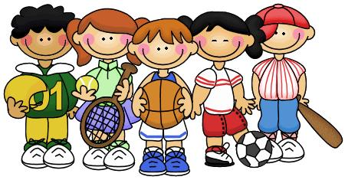
DIABETIKOENTZAT…
NO HAY NINGÚN
DEPORTE A EVITAR!!!

Slide 28
KOMENI EZ DIREN ARIKETAK
Ariketa anaerobikoak eta esplosiboak (halterofilia, borroka-arteak), hipergluzemia eragiten duten hormonen gehikuntzagatik eta bigarren mailako ondorioen maiztasun handiagatik.
Larrialdietan irtenbide zaila dutenak (urpekaritza).
Bortitzak edo kontaktu fisiko handikoak (boxeoa, errugbia, karatea).
Bakarka egiten diren kiroletariko batzuk (iraupen-eskia, mendian ibiltzea).
Erretinopatia diabetikoa bezalako konplikazioak daudenean, futbolean ez errematatu buruz; nefropatiarekin ez egin maratoirik, edo neuropatiarekin ez ibili motoziklismoan edo arku-tiroan.

Slide 29
AHOLKU OROKORRAK
Gomendatzen da berotzeko intentsitate txikiko ariketa aerobikoa egitea 5-10 minutuan.
Ez gainditu 30 urtetik beherakoek 140 p/min, 30-50 urte bitartekoek 130 p/m eta 50 urtetik gorakoek 120 p/m
Aztertu oinak egunero
Ez egin ariketarik hotz edo bero handia egiten duenean

Slide 30
AHOLKU OROKORRAK
Eraman aldean karbohidrato-gehigarriak, xurgapen azkarrekoak eta xurgapen motelekoak.
Ez egin ariketarik intsulinaren ekintza handieneko tarteetan.
Programatu atsedenaldiak ariketa saio luzeetan.
Hasi astiro, eta biziagotu ariketa apurka-apurka.
Ahal bada, egin ariketa taldean.

Slide 31

ARIKETA FISIKOA HIPERTENTSIODUNENTZAT

Slide 32
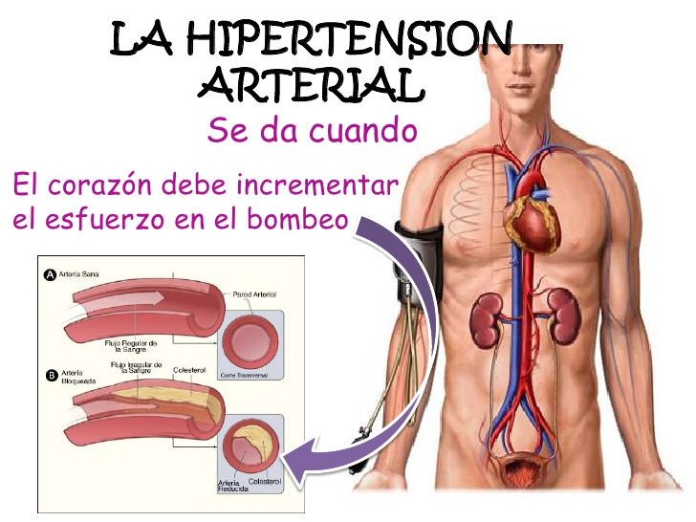
ZER DA HIPERTENTSIO ARTERIALA?

Slide 33
ZER DA HIPERTENTSIO ARTERIALA?
Gaixotasun kronikoa da, eta ezaugarri hauek ditu:
TAS > 140 mmHg
TAD > 90 mmHg
Bihotz-gastuak eta guztizko erresistentzia periferikoek zehazten dute.
HTAren prebentzioa, tratamendua eta kontrola:
Bizimodua aldatzea
Jarduera fisikoa egitea

Slide 34
HTA ETA ARIKETA
Jarduera aerobikoak, erresistentziaren kontrako lanarekin batera, hipertentsioaren garapenari aurrea hartzen laguntzen du, baita hipertentsioa dutenen tentsio arteriala jaisten ere.
Ariketak organismoaren egokitzapen positiboak eragiten ditu, hala nola:
Hobekuntza baskularrak eta egiturazkoak.
Erresistentzia periferikoa jaistea.
Baso-zabaltzaileen eta baso-uzkurtzaileen funtzioa hobetzen du.

Slide 35
HTA ETA ARIKETA
Ariketak HTAn duen eragina, Kirol Medikuntzaren Amerikako Elkargoaren arabera (2010) :
Akutuak: tentsio arterial sistolikoak 10-20 mmHg egiten du behera intentsitate ertaineko 30-45 minutuko ariketa saio baten ostean, eta eragin horrek 22 ordu ere iraun dezake.
Kronikoak: ariketa eginez gero, 5-7 mmHg jaitsi daitezke presio arterial sistolikoa eta diastolikoa. Erresistentziaren kontrako ariketa mesedegarri gertatu da efektu kronikoan.

Slide 36
ARIKETAREN PRESKRIPZIOA
Ariketa fisikoaren mota, iraupena eta intentsitatea pertsona osasuntsuei gomendatutakoen antzekoak dira.
Entrenamenduaren intentsitatea VO2 maximoaren %40-70 bitartekoa denean, badirudi intentsitate handiagoekin arituta bezainbeste jaisten dela tentsio arteri.
Tentsioa 160/105etik gorakoa duten pertsonek botikekin jaitsi behar dute, ariketa fisikoko programari ekin aurretik.
Ez da gomendatzen erresistentziaren kontrako ariketa solteak egitea. Horrelakoak egiten hasi aurretik, entrenamendu aerobikoaren halako maila bat lortu behar da.

Slide 37
ARIKETA FISIKOA EGITEKO AHOLKUAK
Bihotz-biriken erresistentziaren entrenamendua, edo aerobikoa
Ariketa mota: jarduera aerobikoaren maila ertainekoak, esate baterako oinez ibiltzea, jogging-a, igeriketa edo bizikletaz ibiltzea.
Maiztasuna: 4-5 egun astean.
Iraupena: 30-60 minutu. Gehiegizko pisua badago, iraupena astean 150-250 minuturaino luzatu daiteke.
Intentsitatea: VO2 max-aren %40-70. Kontrolatu bihotz-maiztasuna, formula hau erabiliz: (220-adina) x (0.4-0.7)

Slide 38
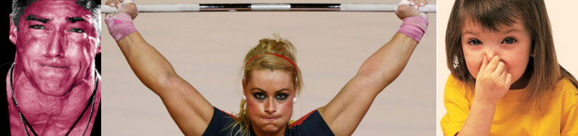
ARIKETA FISIKOA EGITEKO AHOLKUAK
Erresistentziaren kontrako entrenamendua (pisuak)
Pisu txikiarekin errepikapen asko egingo dira, 10-20 errepikapeneko txandatan, 30-60 segundoko atsedenaldiekin tartekatuta.
Oso garrantzitsua da Valsalvaren maniobrarik ez egitea, maniobra horrek tentsio arterialaren igoera nabarmenak eragiten dituelako.

Slide 39
ENTRENAMENDU SAIO BATEN DISEINUA
Berotze fasea:
Egin berotze ariketak 7-10 minutuan
Intentsitate txikikoak
Muskuluen eta giltzaduren mugikortasuna
Esfortzu fasea:
Aukeratutako motako ariketa aerobikoa egingo da, agindutako intentsitatearekin eta iraupenarekin.
Hasieran koordinazio eta abiadura ariketak egingo dira, eta geroago indar eta erresistentzia ariketak.

Slide 40
ENTRENAMENDU SAIO BATEN DISEINUA
Leheneratze edo lasaitze fasea
Ariketaren intentsitatea apurka-apurka leunduko da, gelditu arte, 5-10 minutuko tartean
Zertarako den fase hau:
Beroa kentzeko
Azido laktikoa metabolizatzeko
Hipotentsioa eta sinkopea ekiditeko
Berehalako leheneratze tartean gerta liteke katekolamina mailak gora egin eta bihotzeko arritmiak eragitea.

Slide 41
AHOLKU PRAKTIKOAK
Hasi 15 minutuko saioekin; pixkanaka luzatu daitezke, gutxienez 30 minutuko saioak egin arte.
Gimnastika bezalako jarduerek eta funtsean malgutasuna eta koordinazioa lantzen dituzten kirol batzuek oso eragin txikia izan dezakete presio arterialean.
Ahal dela, ondo argiztatu eta aireztatutako leku irekietan egingo da ariketa.
Programarekin batera, egin elikadura osasungarrirako plana, eta begiratu aldian behin gorputz-pisua.

Slide 42
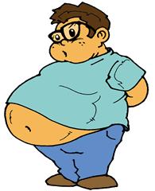
OBESITATEA DUTENENTZAKO JARDUERA FISIKOA

Slide 43
ZER DA OBESITATEA?
Obesitatea hainbat faktoreren ondoriozko gaixotasun kronikoa da, aurrea hartu ahal zaiona; gehiegizko gantz metaketa edo gorputzeko gantz-ehunaren hipertrofia orokorra du ezaugarri.
OMEk obesitate gisa definitzen du 30 kg/m²-ko edo hortik gorako GMI izatea (GMI = pisua kg-tan/altueraren karratua m²-tan).
Halaber obesitate seinaletzat jotzen da sabel-perimetro handia izatea, gizonek gutxienez 102 cm-koa eta emakumeek gutxienez 88 cm-koa.

Slide 44
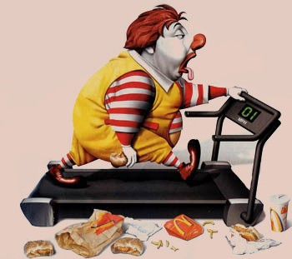
ZER DA OBESITATEA?
Obesitatea sindrome metaboliko bat da, eta arrisku faktore ezagun bat.
Obesitatea edukiz gero errazago garatzen dira gaixotasun kardiobaskularrak, 2. motako diabetes mellitusa, loaldiko apnea, iktusa, osteoartritisa…
Paziente gizenak jarduera fisiko egokia egiteko
mugak izan ditzake, eta horrek energia gastua
murriztea eragiten du.

Slide 45
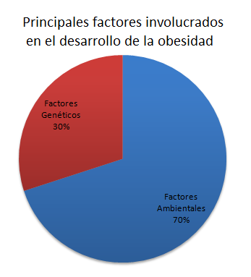
ZER DA OBESITATEA?

Slide 46
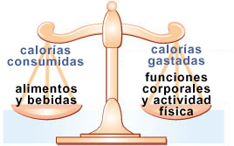
NOLA AURREA HARTU OBESITATEARI

Slide 47
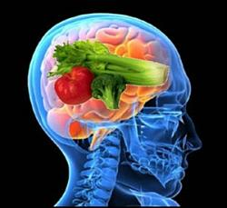
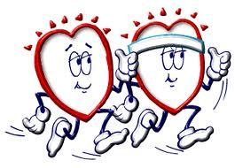
NOLA AURREA HARTU OBESITATEARI
ESTRATEGIARIK ONENA
KALORIA MURRIZKETA MODERATUA
OHIKO ARIKETA AEROBIKOAK

Slide 48
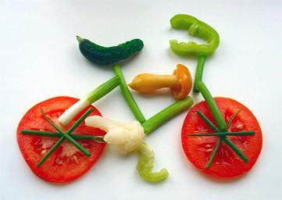
NOLA AURREA HARTU OBESITATEARI
Ariketa fisikoa eginda gantz-masa galtzen da eta gihar-masa handitu egiten da.
Dieta hutseko tratamenduarekin, bai gantz-masaren bai gihar-masaren galera izango dugu.
Dieta eta ariketa batera egin behar dira haien eraginak indartzeko.

Slide 49
JARDUERA FISIKOAREN ONURAK
Bizi itxaropena luzatzea.
Morbimortalitate orokorra murriztea.
Presio arterialaren kontrol hobea.
Lipido-profila hobetzea.
Intsulinarekiko sentikortasun periferikoa hobetzea.
Arnasketaren hobekuntza funtzionala.
Esfortzu fisikoa hobeto jasatea.
Hezurren mineral-dentsitatea hobetzea.
Hezur-giltzaduren funtzioa hobetzea.
Muskulu-tendoien funtzioa hobetzea.
Zirkulazioa (arteriala, benosoa eta linfatikoa) hobetzea.

Slide 50
ARIKETA FISIKOAREN PRESKRIPZIOA
Preskripzioa egin baino lehen:
Egin pazientearen anamnesi zehatza
Baloratu ea aurretik ariketa egin duen
Esfortzu-proba egin, baldin eta:
Arrisku kardiobaskularraren beste faktore batzuk ere badauzka
Ez badu inoiz ariketarik egin
Obesitate morbidoa badauka

Slide 51
ARIKETA FISIKOA EGITEKO AHOLKUAK
Ariketa mota:
Ariketa fisiko aerobikoa izan behar da.
Oinez ibiltzea ariketarik onena da programaren hasierako faseetan.
Uretako ariketak ere egin daitezke, eta igeri egin erritmo leunean, eta bizikleta estatikoan ibili erresistentzia txikiarekin.
Iraupena:
ACSMren arabera, ordubete inguru egin behar da egunean, saio bakarrean edo gutxienez 10 minutuko saioetan.

Slide 52
ARIKETA FISIKOA EGITEKO AHOLKUAK
Maiztasuna:
Gutxienez astean 5 egunetan ariketa fisikoa egiteko agindu behar da, eta, ahal bada, egunero egiteko.
Intentsitatea:
Lehenengo faseetan, entrenamenduko bihotz-maiztasunaren beheko mugan egon behar da intentsitatea.
Sasoi fisikoa hobetu ahala, lortutako bihotz-maiztasunaren mailak gero eta handiagoak izan behar dira, pertsona osasuntsuei gomendatutako intentsitateen parekoak izan arte.

Slide 53
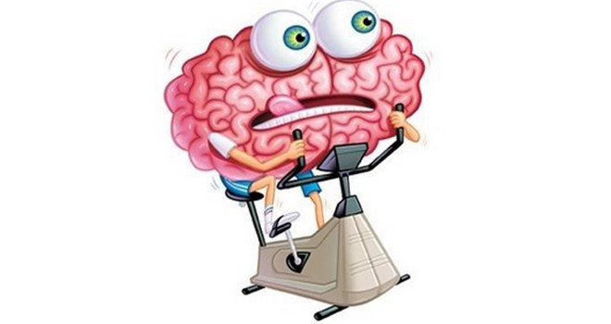
ARIKETA FISIKOA EGITEKO AHOLKUAK
Aurrerapen erritmoa:
Bigarren edo hirugarren hiletik aurrera, sasoi fisikoa hobetu bada, egiten den jarduera fisikoaren intentsitatea areagotu egingo da.

Slide 54
ENTRENAMENDU PROGRAMA
Hasierako fasea:
Ariketa aerobikoaren hiru saio egunean: erritmo ertainean oinez ibiltzea, gehienez 5 minutuko txandetan.
Gainkarga osteoartikular handirik ez badago, luzatu egin daiteke, guztira egunean ordu erdi egin arte.
Antzeko iraupenak eta eboluzioa aplikatu ahal zaizkie beste ariketa batzuei, esate baterako bizikleta estatikoari edo igerilekuko ariketei.
Lehenengo 2-3 asteetan zehar.

Slide 55
ENTRENAMENDU PROGRAMA
Aurrerapen fasea:
Funtsezko helburua: ariketa eginez energia-gastua handitzea.
Saioak gero eta luzeagoak izango dira harik eta astean 5-6 egunetan ordubete egin arte.
Bi hilabete geroago: ariketaren intentsitatea, gutxienez ere, pertsona bakoitzarentzat ezarritako entrenamenduko bihotz-maiztasunaren beheko mugara iristeko adinakoa izan behar da.

Slide 56
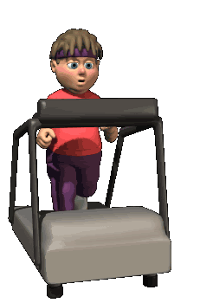
ENTRENAMENDU PROGRAMA
Mantentze fasea:
Obesitatea edo gainpisua duten paziente askok bertan behera uzten dituzte ariketa fisikoa egiteko programak.
Gomendagarria da intentsitate ertaineko ariketa
egiten guztira berrogeita bost minutu ematea
ia asteko egun guztietan, epe luzera pisua
galtzeko bide gisa.

Slide 57
ACSM-REN AHOLKUAK
Hasierako helburua: gorputz-pisuaren %5-10 kentzea, gutxienez.
Pisua kentzeko programek bai dieta aldaketaren bidezko estrategiak bai ariketa fisikoaren bidezko estrategiak planteatu behar dituzte.
Pertsonek hartzen duten kaloria kopurua murriztu beharko dute, hain zuzen ere 500-1.000 kcal gutxiago hartu beharko dituzte egunean.
Indar-entrenamendua osagarri moduan erabili behar da, muskuluen indar eta erresistentzia mailak hobetzeko.
Apurka-apurka igoko da ariketa maila; astean 200-300 minuturaino igo behar da, edo egunean 300 kaloriatik gorako kaloria-gastua lortzeraino, pisu galera egokia lortzeko.

Slide 58
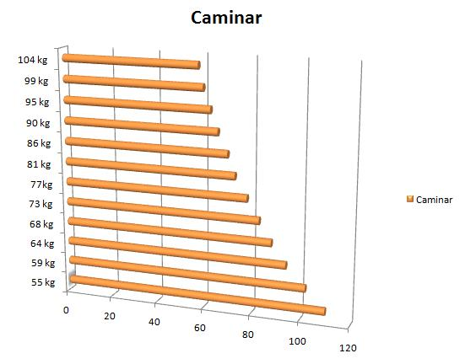
EGUNEAN 300 Cal KONTSUMITZEKO ENTRENAMENDUA

Slide 59
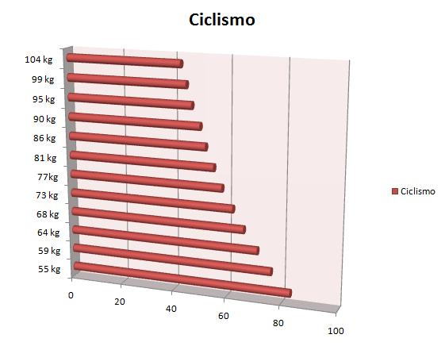
EGUNEAN 300 Cal KONTSUMITZEKO ENTRENAMENDUA

Slide 60
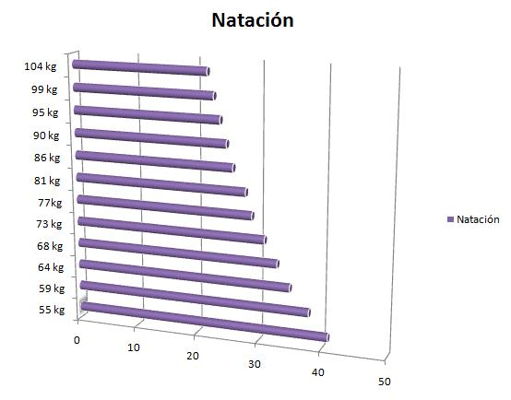
EGUNEAN 300 Cal KONTSUMITZEKO ENTRENAMENDUA

Slide 61
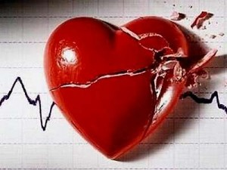
JARDUERA FISIKOA HIPERKOLESTERONEMIA DUTENENTZAT

Slide 62
ZER DA HIPERKOLESTERONEMIA?
Odoleko kolesterol mailak normaltzat hartzen direnak baino handiagoak izatea.
Kolesterola lipido esteroide bat da, zelulen mintzen egituraren ezinbesteko osagaia.
Kolesterola gehitzea faktore hauen mende dago:
Dieta
Sexua
Bizimodua
Sintesi endogenoa.

Slide 63
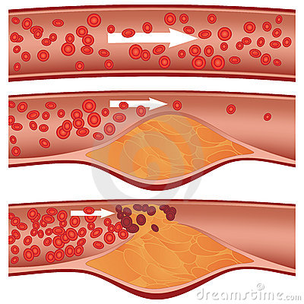
ZER DA HIPERKOLESTERONEMIA?

Slide 64
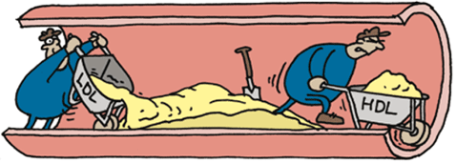
KOLESTEROL MOTAK

Slide 65
DISLIPEMIA DUTENENTZAKO ARIKETA FISIKOA
Ariketa motari, intentsitateari, maiztasunari, iraupenari eta gainkargari buruzko gomendioak pertsona heldu osasuntsuentzako gomendioen antzekoak dira.
Entrenamendua, batez ere, muskulu multzo handiekin egiten diren jarduera aerobikoetan oinarritu behar da.
Ariketa fisikoak lipido-profila hobetzen du, triglizeridoak gutxituz eta HDL kolesterola gehituz.
Astean gutxienez 1.200 kaloriako kaloria-gastua lortu behar da lipido-profilaren aldaketa nabarmenak lortzeko.

Slide 66
ARIKETA FISIKOAREN PRESKRIPZIOA
Intentsitatea VO2 maximoaren %40-70 bitartekoa izan behar da
Entrenamenduaren maiztasuna: astean 5 egunetan edo gehiagotan, kaloria-gastua ahalik eta handiena izan dadin
Saioaren iraupena, berriz, 40-60 minutu bitartekoa (edo egunean 20-30 minutuko 2 saio)

Slide 67
OHAR BEREZIAK
Obesitaterik edo hipertentsiorik badagoen baloratu behar da, gerta liteke-eta ariketa fisikoaren preskripzioa aldatu behar izatea.
Garrantzitsua da jakitea ea pertsonak HMG-CoA-ren inhibitzaileak edo fibratoak hartzen dituen, horiek muskulu-kaltea eragin dezaketelako.
Ariketa aerobikoaren bidez odoleko lipido/lipidoproteina mailak hobetzeko asteak edo hilabeteak behar litezke, odoleko lipido/lipoproteina kantitatearen eta asteko kaloria-gastuaren arabera.

Slide 68
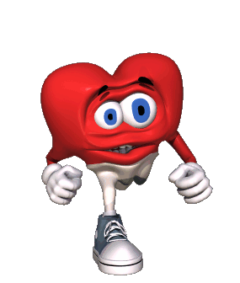
ESKERRIK ASKO ZURE ARRETAGATIK!!!

